Slide 1

Control Proporțional cu Senzorul de Sunet
By Sanjay and Arvind Seshan

Slide 2
Obiectivele lecției
Învățăm să folosim senzorul de sunet prin Control Proporțional
Cerințe prealabile :
Control Proportional, Senzor de Sunet, Data wires, Loopuri

Slide 3
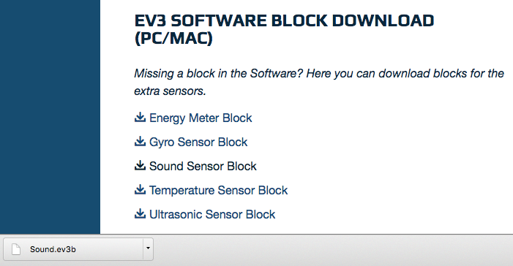
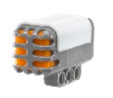

Descărcarea ,,Sound Block-ului”
Block-ul ,,Sound Block” se poate descărca pe site-ul LEGO.com:
http://www.lego.com/en-us/mindstorms/downloads
Descarcă Block-ul folosind lecția ,,Importing Additional Blocks Lesson" din categoria ,,Beginner”

Slide 4
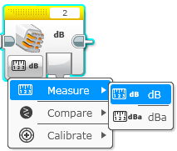
Senzorul de sunet: Modul ,,Măsurare”
Modul ,,Măsurare” (Measure Mode)
dB
Nivelul sunetului, calculat în procente
dBa
Nivelul sunetului, ajustat să aproximeze sensibilitatea auzului uman, și apoi calculează ca procente
Source: EV3 Help Menu

Slide 5
Provocarea Senzorului de Sunet
În lecția ,,Sound Sensor” de la ,,Beginner”, provocarea era să scrii cod pentru un program de ,,Celebrare” unde robotul se mișcă mai rapid sau mai încet în funcție de cât de tare este sunetul
Pentru aceasta provocare, o sa imbunatatim codul folosind Control Proportional
Indiciu
Folosiți Block-ul Senzorului de Sunet și ,Measure Mode-ul”
Poți folosi dB sau dBa pentru această provocare

Slide 6
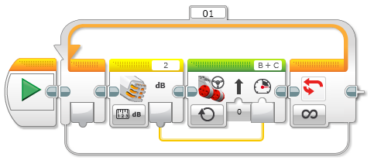
Solutia Provocării

Slide 7
Credits
Această lecție de Mindstorms a fost realizată de Sanjay Seshan și Arvind Seshan.
Mai multe lecții sunt disponibile pe ev3lessons.com
Această lecție a fost tradusă în limba română de echipa de robotică FTC – ROSOPHIA #21455 RO20.
This work is licensed under a Creative Commons Attribution-NonCommercial-ShareAlike 4.0 International License.

